Slide 1
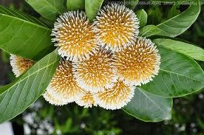
স্বাগতম

Slide 2
পরিচিতি

Slide 3

মোঃলোকমান হোসেন
এম,এস,এস(রাষ্ট্র বিজ্ঞান)
সহকারী শিক্ষক
দিবাকরপুর উচ্চ বিদ্যালয়
পাঁচবিবি,জয়পুরহাট।
E-mail:ratonlokman@gmail.com
Cell:01740976945

Slide 4
শ্রেনীঃ নবম
বিষয়ঃ জীববিজ্ঞান
অধ্যায়ঃ সপ্তম
সময়ঃ ৪০মিনিট।
তারিখঃ ১০/০৭/২০০১৩।

Slide 5
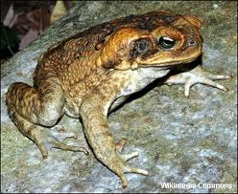
চিত্রটি লক্ষ্য কর

Slide 6
আজকের পাঠের বিষয়ঃ ব্যাঙের পৌষ্টিক তন্ত্র

Slide 7
শিখনফলঃ
ব্যাঙের বাহ্যিক গঠন বর্ণনা করতে পারবে।
পৌষ্টিক তন্ত্রের চিত্র অংকন করে বিভিন্ন অংশ চিহ্নিত করতে পারবে।
পৌষ্টিক তন্ত্রের গঠন ও কাজ বর্ণনা করতে পারবে।

Slide 8
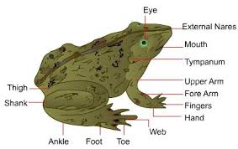
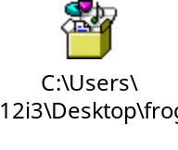
ব্যাঙের বাহ্যিক গঠন

Slide 9
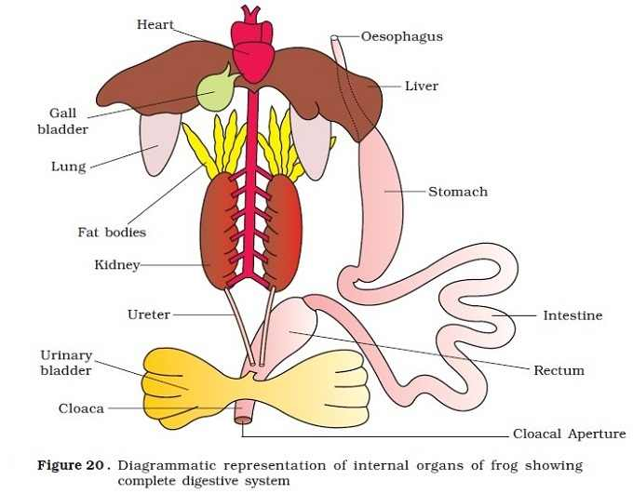

ব্যাঙের পৌষ্টিক তন্ত্র

Slide 10
মূল্যায়ন
পাকস্থলির কাজ কি?
যকৃৎ এর কাজ বল।
ক্ষুদ্রান্ত্র কয়টি অংশে বিভক্ত ও কি,কি।

Slide 11
বাড়ীর কাজ
ব্যাঙের পৌষ্টিক তন্ত্রের চিত্র অংকন করে বিভিন্ন অংশ চিহ্নিত কর।

Slide 12

ধন্যবাদ

